Slide 1
Занятие 1
Внеурочная деятельность 4 класс
Развитие познавательных способностей

Slide 2
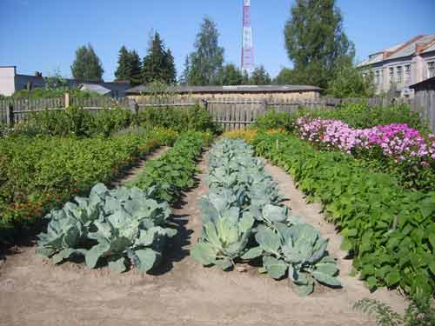
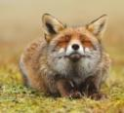
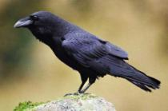
Что в человеке есть одно, а у вороны вдвое, в лисе не встретится оно, а в огороде втрое?
человек
ворона
лиса
огород
буква «о»

Slide 3
Сестра к брату в гости идёт, а он от сестры прячется. Что это?
Луна, солнце

Slide 4
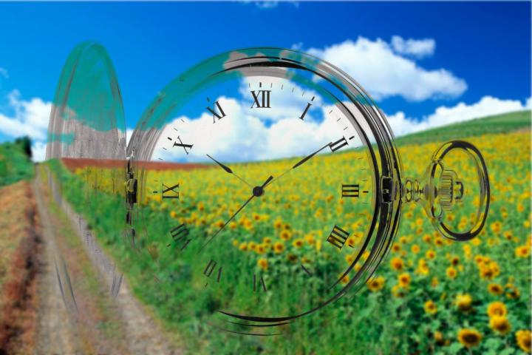
Что идёт, не двигаясь с места?
Время

Slide 5
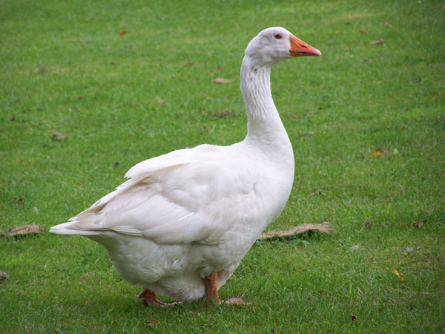
Белый как снег, надутый, как мех.
Кто это?
Гусь

Slide 6
Она молча учит. Что это?
Книга

Slide 7
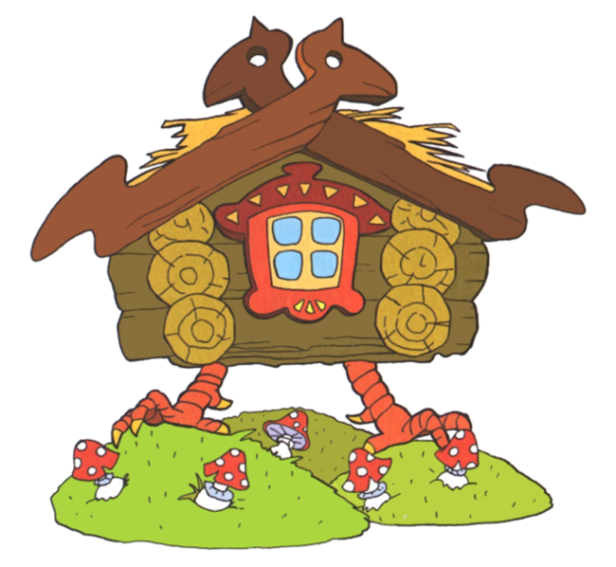
Как называется жилище Бабы - Яги?
Избушка

Slide 8
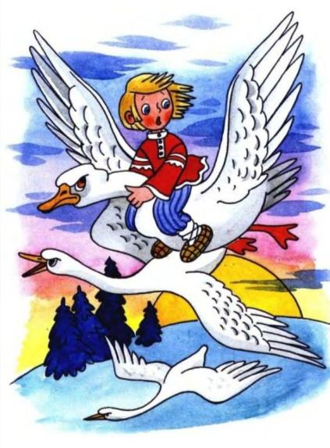
Имя мальчика, которого унесли
Гуси-лебеди.
Иванушка

Slide 9
Какую строку не прочтёт ни один грамотей?
Красную

Slide 10
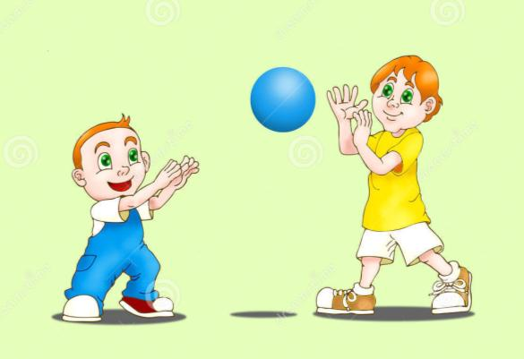
Через шесть лет Толе будет на полгода меньше, чем Юре. Кто из них старше?
Юра

Slide 11
На верёвке завязали 5 узлов. На сколько частей узлы разделили верёвку?
На 6

Slide 12
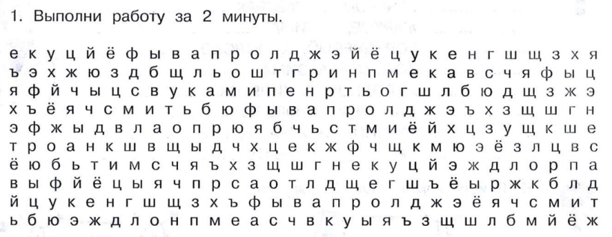
Развитие внимания, памяти, мышления
Возьмите ручки, откройте рабочие тетради и по­смотрите на задание под номером 1. В задании подряд записаны буквы. В течение первой минуты вы должны зеленым карандашом вычеркивать каждую первую букву и подчеркивать каждую третью. Работу надо начинать по сигналу: «Внимание, начали!» Как только я скажу: «Стоп. Вторая минута», вы положите зеленый карандаш и возьмете желтый. И в течение второй минуты, наоборот, будете подчеркивать каждую первую букву и вычеркивать каждую третью. Как только я скажу: «Стоп. Закончили», вы положите желтый карандаш.

Slide 13
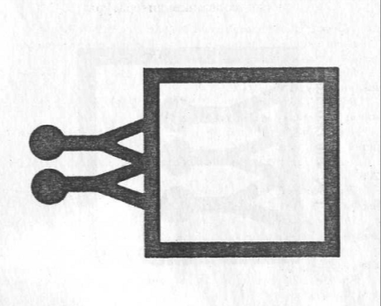
Запомни и нарисуй

Slide 15
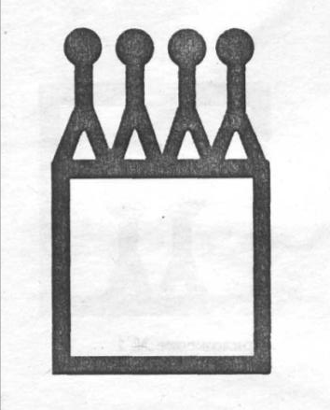

Slide 17
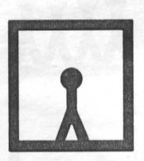
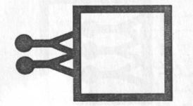
Проверь

Slide 18
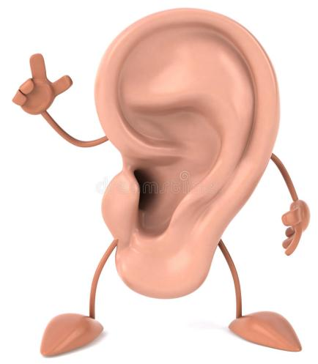
Развитие внимания, памяти, мышления
КНИГА
ТЕЛО
ПУЛЯ
МАСКА
ПЕСОК
БАЛКОН
ЛАМПА
СОБАКА
ЗАГАДКА

Slide 19
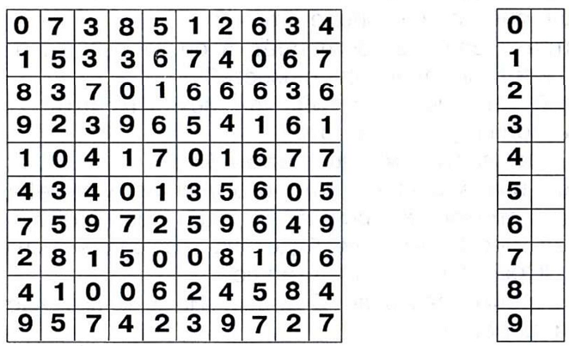
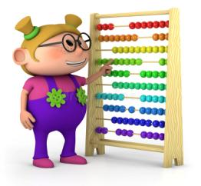
Развитие внимания, памяти, мышления
Посмотри внимательно на левую таблицу и впиши в правую таблицу, сколько раз встречается каждая цифра. (На выполнение задания отводится 4 минуты)
11
12
7
10
11
10
14
12
5
7

Slide 20
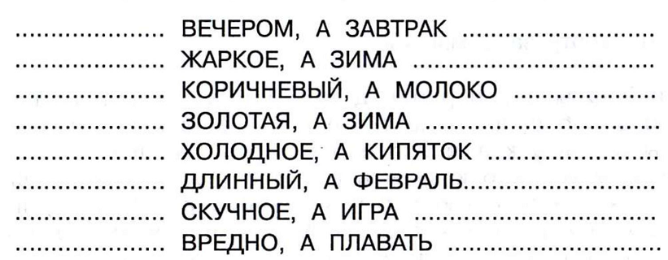
Развитие внимания, памяти, мышления
Ужин
утром.
Лето
холодная.
Кофе
белое.
Осень
серебряная.
Молоко
горячий.
Январь
короткий.
Безделье
веселая.
полезно.
Не двигаться

Slide 21
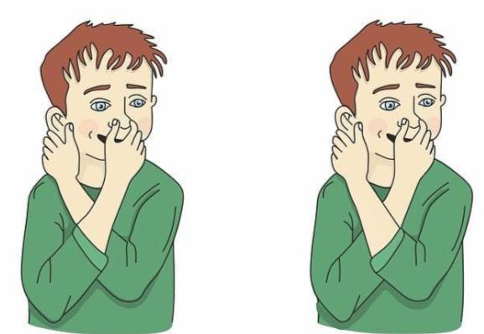
Веселая переменка
Вначале левой рукой дотроньтесь до правого уха, а потом правой рукой - до кончика носа; затем быстро поменяйте положение рук: правая рука - левое ухо, левая рука - нос (5 раз).

Slide 22
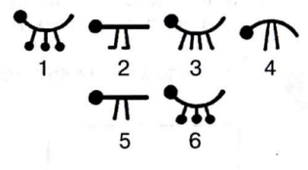
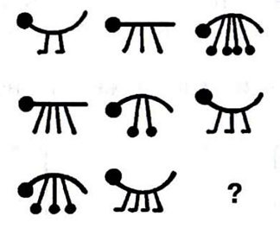
Нестандартные задачи

Slide 23
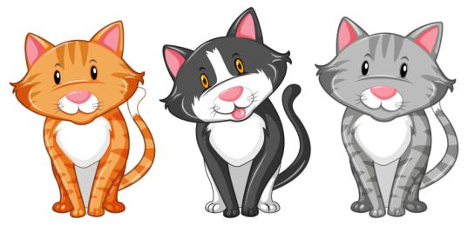
Нестандартные задачи
 | Белые | Рыжие | Черные
Белов
Рыжов
Чернов
-
-
+
-
-
+
+
-
-

Slide 24
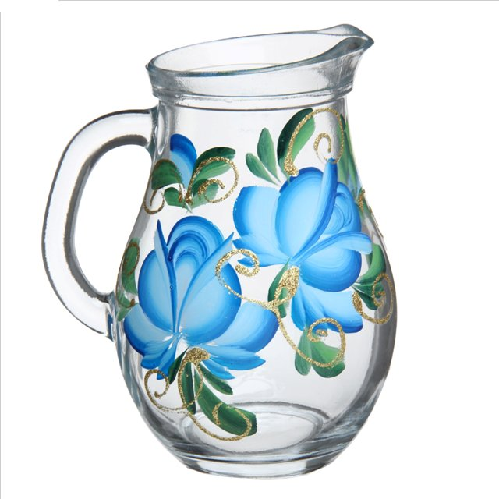
Нестандартные задачи
5 л
5 л
2 л
-1л=4л
3 л
2 л
+1л=3л
Notes:
Ответ: Набираем полный пятилитровый кувшин воды, отливаем в трехлитровый. Выливаем из трехлитрового кувшина воду бочку. Оставшиеся в пятилитровом кувшине 2 л переливаем в трехлитровый кувшин. Набираем полный пятилитровый кувшин и до­ливаем один литр из него в трехлитровый. В результате в трехлит­ровом -3 л, а в пятилитровом -4 л.

Slide 25
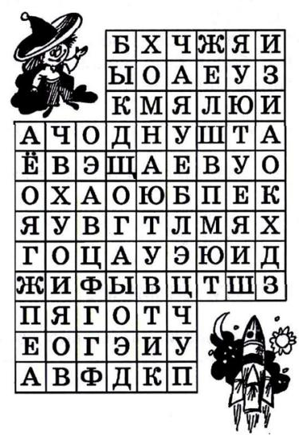
Нестандартные задачи

Slide 26
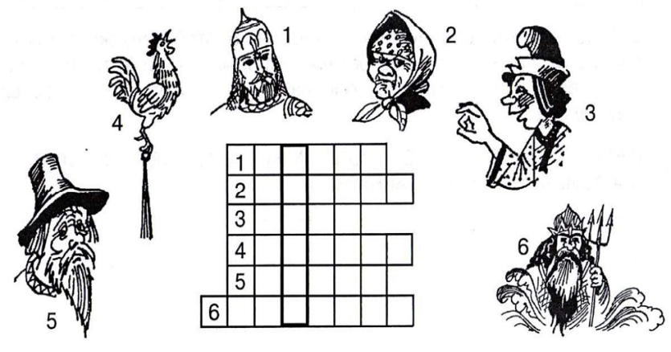
Нестандартные задачи
Руслан
С
а
л
т
а
н
старуха
Балда
петушок
старик
Черномор

Slide 27
СПАСИБО ЗА
УРОК!

